Slide 1

Administração de Bancos de Dados Vetoriais para Aplicações de IA
Guia de Engenharia para Alta Performance, Tuning Arquitetural e Modelagem Multitenant

Slide 2


Fundamentos dos Embeddings Vetoriais
Projeção Semântica
Maldição da Dimensionalidade
Mapeamento de dados não estruturados (texto, imagem, áudio) em subespaços métricos contínuos de alta dimensionalidade.
À medida que a dimensão nominal cresce, a distância entre pontos tende a se unificar, reduzindo o poder discriminativo.
Pesquisas comprovam que a eficácia aproximada do HNSW está ligada diretamente à Dimensão Intrínseca Local (LID) dos vetores.
A proximidade geométrica das coordenadas em um Espaço de Hilbert reflete diretamente a afinidade conceitual dos objetos reais.
Anomalias na ordenação de carga geram distorções topológicas, reduzindo o recall em até 12.8 pontos percentuais.

Slide 3

Métricas de Distância Críticas
Métrica de Distância | Operador SQL | Sensibilidade à Magnitude | Caso de Uso em Produção de IA
L2 (Euclidiana) | <-> | Extrema | Dados geoespaciais e sensores físicos de escala absoluta.
Produto Escalar | <#> | Total (Ponderado) | Sistemas de Recomendação (MIPS) com pesos de interação.
Distância de Cosseno | <=> | Nula (Angular) | Modelos de Linguagem (LLMs), RAG, OpenAI e Cohere.

Slide 4





A Escolha do PostgreSQL + pgvector
Consistência ACID
Infraestrutura Única
Segurança e Flexibilidade
Persistência relacional clássica e novos embeddings residem no mesmo motor sob a mesma transação, eliminando falhas de sincronismo parcial.
Evita pipelines ETL assíncronos de sincronização com bancos vetoriais dedicados proprietários (ex: Pinecone), reduzindo o TCO.
Aplicações nativas de Junções SQL complexas, segurança em nível de linha (RLS) e consultas híbridas simplificadas.

Slide 5

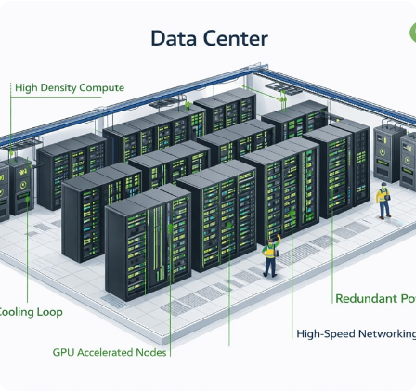
Armazenamento Físico de Vetores & TOAST
→
Layout de Memória: O tipo vector é estruturado em C como um cabeçalho fixo seguido por um array consecutivo de floats de 32 bits.
→
Impacto do TOAST: Um vetor de 1536 dimensões consome exatamente 6152 bytes, ativando imediatamente o TOAST fora da página de 8 KB principal.
→
Evolução 0.6.0+: Transição do TOAST de EXTENDED para EXTERNAL para mitigar compressões inúteis de alta entropia.
→
Gargalos de Índice: Limite rígido de 2.000 dimensões para indexação padrão float32. Modelos maiores exigem uso de halfvec.

Slide 6


Busca Híbrida: Estratégias de Filtragem
Pré-filtragem (Pre-filtering)
Escaneamento Iterativo
Ocorre quando o filtro relacional (ex: ID do Tenant) possui altíssima seletividade e reduz drasticamente o escopo.
Introduzido na versão 0.8.0 para combater o problema de sobre-filtragem (overfiltering) em filtros de baixa seletividade.
O otimizador descarta o índice vetorial, roda escaneamento de B-Tree e realiza K-NN exato linear sobre o conjunto pequeno.
O motor varre o grafo HNSW incrementally e valida relacionalmente os nós inline até atingir o limite.
Garante 100% de recall e excelente performance para inquilinos pequenos.
Utilize hnsw.iterative_scan = 'relaxed_order' para o melhor throughput.

Slide 7


Índices Vetoriais: HNSW vs IVFFlat
IVFFlat (Inverted File)
HNSW (Hierarchical Graph)
Divide o espaço vetorial em partições usando o algoritmo de agrupamento K-Means (Células de Voronoi).
Grafos de proximidade multinível inspirados probabilisticamente em skip lists.
→
Compilação de índice ultra-rápida e baixíssimo consumo de memória.
→
Complexidade O(log N) em travessias gananciosas na Camada 0.
→
Busca confinada a probes selecionados.
→
Retém taxas altíssimas de recall e QPS.
→
Degradação de performance sob dados desbalanceados.
→
Exige carregamento total em RAM física para evitar paginação degradante.
Indicado para ambientes com ciclos de carga frequentes e baixa memória.
Recomendado para ambientes RAG de alta fidelidade e leitura constante.

Slide 8


Sintonia do HNSW em Tempo de Execução
Diferente dos parâmetros de construção (que exigem recompilação do índice), a variável de sessão hnsw.ef_search governa a fila de prioridades durante a busca online.
→
Maximização de Vazão (QPS): Valores baixos (ex: 16-32) aceleram buscas, ideais para auto-complete rápidos e ambientes concorrentes.
HNSW.EF_SEARCH
→
Maximização de Recall: Ajustar para 100-200 força varreduras amplas de grafo, prevenindo que vizinhos importantes sejam ignorados.

Slide 9

Dimensionamento de RAM para HNSW
Total de Vetores | Dimensões (d) | Conexões (m) | Tamanho Bruto Estimado | RAM Mínima Segura
100.000 (100k) | 768 (ex: BERT) | 16 | ~43 MB | ~52 MB
100.000 (100k) | 1536 (ex: OpenAI) | 16 | ~75 MB | ~90 MB
1.000.000 (1M) | 768 | 16 | ~435 MB | ~522 MB
1.000.000 (1M) | 1536 | 16 | ~742 MB | ~890 MB
1.000.000 (1M) | 1536 | 32 | ~864 MB | ~1.03 GB

Slide 10
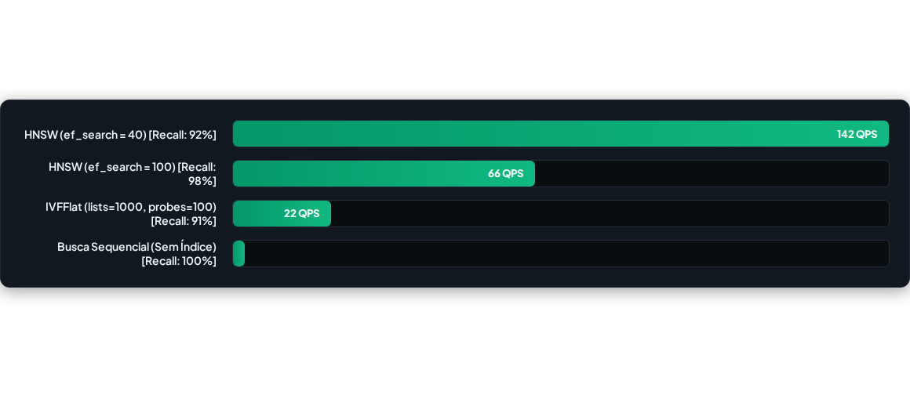
Benchmarks de Escrita & Busca (1M Vetores)
A busca sequencial clássica exibe degradação linear estrita (~650ms/query), justificando o uso de algoritmos aproximados para volumes de dados acima de 50.000 registros.

Slide 11


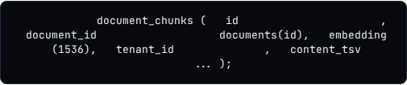

Modelagem de Banco RAG Multi-Tenant
Estrutura de Tabelas
Pipeline Backend (Python)
CREATE TABLE
BIGSERIAL
PRIMARY KEY
# Força uso de busca iterativa relaxada
"SET LOCAL hnsw.ef_search = 100;"
BIGINT
REFERENCES
"SET LOCAL hnsw.iterative_scan = 'relaxed_order';"
vector
UUID
NOT NULL
""" SELECT id, content FROM document_chunks WHERE tenant_id = %s ORDER BY embedding <=> %s LIMIT %s; """
tsvector
GENERATED ALWAYS AS
Indique índices B-Tree específicos em tenant_id e HNSW na coluna embedding.
Registrado com register_vector() no driver Psycopg3 para integração de objetos float32 direto em Python.

Slide 12

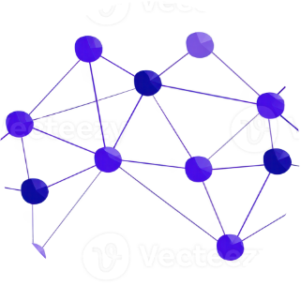
Escalabilidade Massiva: >10M de Vetores
Transição para o pgvectorscale
Ao cruzar a barreira de dezenas de milhões de vetores, manter o grafo HNSW inteiramente em RAM torna-se financeiramente inviável para muitas infraestruturas.
→
StreamingDiskANN: Introduz o algoritmo Vamana, projetado para alocar o grafo diretamente em SSDs NVMe de alto desempenho.
→
Quantização Binária Estatística (SBQ): Compacta dados semânticos em RAM para processamento inicial, reduzindo custos de hardware em até 95%.
→
Mantém latências de sub-milissegundos com alta confiabilidade de recall.

Slide 13


Image Sources
→
https://www.supermicro.com/sites/default/files/content_resources/static_resources/glossary/glossary_supermicro-data-center-server-setup.png
Source: www.supermicro.com
→
https://static.vecteezy.com/system/resources/previews/070/465/437/non_2x/network-of-interconnected-nodes-and-edges-showcasing-modern-design-shades-of-purple-this-abstract-representation-symbolizes-connectivity-technology-and-data-flow-evoking-sense-of-innovation-png.png
Source: www.vecteezy.com

